Slide 1
IMM-uri inovative – motor al dezvoltarii economice
Centrul Est-European
de Cercetare Aplicativa Integrata
Adrian Bîzgan

Slide 2
Strategia Europa 2020
Domenii prioritare:
cresterea economica inteligenta, dezvoltarea unei economii bazate pe cunoastere si inovare;
cresterea economica durabila, promovarea unei economii competitive, cu emisii scazute de carbon si o utilizare eficienta a resurselor;
cresterea economica inclusiva, promovarea unei economii cu un grad ridicat de ocupare a fortei de munca, care sa genereze coeziune sociala si teritoriala

Slide 3
Indicatori de referinta nationali
75% din populatia în vârsta de 20-64 de ani trebuie sa fie angajata.
3% din PIB-ul UE trebuie sa fie investit în cercetare si dezvoltare.
Obiectivele climatice si energetice „20/20/20” trebuie sa fie îndeplinite.
Ponderea abandonului scolar timpuriu trebuie sa fie sub 10%, iar cel putin 40% din generatia tânara trebuie sa aiba studii universitare.
Trebuie redus cu 20 de milioane numarul persoanelor expuse riscului saraciei.

Slide 4
IMM
99% din toate firmele europene sunt in fapt IMM
IMM-urile furnizeaza 2/3 din slujbele sectorului privat
IMM-urile contribuie cu >50% din valoarea total adaugata creata de firme in Uniunea Europeana
9/10 IMM-uri sunt in fapt micro-intreprinderi cu mai putin de 10 angajati

Slide 5
Investitii in Cercetare-Dezvoltare
Organizația pentru Cooperare și Dezvoltare Economică estimeaza ca o crestere a cheltuielilor de C&D cu 0.1% din PIB ar putea sa creasca veniturile PIB cu aproximativ 1.2% pe termen lung
Atingerea obiectivelor stabilite la Lisabona privind C&D (investie de 3% din PIB) ar fi trebuit sa ridice incasarile la PIB cu 13% si exporturile cu 16%.
Sursa: IX Knowledge Economic Forum – World Bank - Paulo Correa - World Bank

Slide 6
Modele de buna practica
Elvetia in 2009 a investit 3 % din PIB in C&D, unul din cele mai inalte niveluri din Europa si din lume.
Sectorul privat a investit 74 % din totalul investitiilor in C&D (2,2% din PIB)
Grupul celor mai inovative tari din Europa (Danemarca, Finlanda, Suedia, Elvetia) - 3,41% din PIB
Sursa: Raport de competitivitate – Elvetia 2011 – Comisia Europeana

Slide 7
DG Enterprise Innovation scoreboard
Category 1 (G1): Modest innovators: Bulgaria, Latvia, Lithuania and Romania (innovation well below that of the EU27 average);
Category 2 (G2): Moderate innovators: Czech Republic, Greece, Hungary, Italy, Malta, Poland, Portugal, Slovakia and Spain (innovation below that of the EU27 average);
Category 3 (G3): Innovation followers: Austria, Belgium, Cyprus, Estonia, France, Ireland, Luxembourg, Netherlands, Slovenia and the United Kingdom (innovation close to that of the EU27 average);
Category 4 (G4): Innovation leaders: Denmark, Finland, Germany, Sweden (innovation well above that of the EU27 average).

Slide 8
Un studiu European
indica o corelare semnificativa intre valoarea adaugata obtinuta de o tara si categoria de inovatie din care face parte.
arata ca liderii inovatiei (G4) progreseaza cel mai mult atat in generarea de valoare adaugata bruta in PIB cat si in scaderea ratei somajului pe perioada de recuperare imediat dupa criza
Sursa: “Annual Report on EU Small and Medium sized Enterprises 2010/2011” - European Commission, DG-Enterprise

Slide 9
Diferente intre clase de inovare
Performanta liderilor inovatiei in Europa (G4) este cu 20% peste media EU27;
Categoria a 2-a a inovatorilor in Europa (G3) sunt cu 10% sub media EU27;
Categoria inovatorilor moderati (G2) este cu 50% sub media EU27;
Categoria inovatorilor modesti este cu mai mult de 50% decat media EU27.
Sursa: Eurostat/National Statistics Offices of Member States/Cambridge Econometrics/Ecorys/ DG ENTR.

Slide 10
Se poate in Romania?
MB Telecom - singura companie din lume care a câştigat de două ori Marele Premiu al Salonului de Invenţii de la Geneva, în 2009 şi 2013 pentru tehnologiile Roboscan.
MB Telecom – cifra de afaceri a inregistrat o crestere de peste 700% dupa 2008, urmare a introducerii in piata a tehnologiilor inovative Roboscan.

Slide 11
Se poate in Romania?
Programul Operaţional Sectorial „Creşterea Competitivităţii Economice” Proiect co-finanţat prin Fondul European de Dezvoltare Regională „Investiţii pentru viitorul dumneavoastră”
Programul Operational Sectorial “ Cresterea Competitivitatii Economice”
Operatiunea O.2.3.2 „Dezvoltarea infrastructurii de CD a intreprinderilor şi crearea de noi locuri de munca pentru CD”
Autoritatea de Management: Ministerul Economiei
Valoarea totala proiect: 27.244.370 lei
Valoarea contributiei UE : 5.842.620 lei
Valoarea contributiei Guvernului Romaniei: 1.196.681 lei.
Centrul Est-European
de Cercetare Aplicativa Integrata

Slide 12
Se poate in Romania?
Centrul Est-European
de Cercetare Aplicativa Integrata
Promoveaza abordari aplicative ale activitatilor de cercetare-dezvoltare
Sustine start-up-uri si spin-off-uri care convertesc rezultate ale cercetarii in produse si servicii
A coagulat in jurul sau 14 firme care au format „Clusterul Tehnologiilor de Securitate”

Slide 13
Se poate in Romania?
Centrul Est-European
de Cercetare Aplicativa Integrata
Rezultate:
3 Start-up-uri incubate in diverse domenii (securitate, metalurgie, medicina, bussines intelligence)
2 Premii internationale obtinute de start-up-uri pentru inovatii

Slide 14
Studiu de caz
UNIUNEA EUROPEANA
Programul Operaţional Sectorial „Creşterea Competitivităţii Economice” Proiect co-finanţat prin Fondul European de Dezvoltare Regională „Investiţii pentru viitorul dumneavoastră” AXA PRIORITARĂ 2 – COMPETITIVITATE PRIN CDI Operaţiunea 2.3.3: Promovarea inovarii in cadrul intreprinderilor"
Serviciu integrat de diagnostic multidisciplinar folosind platforme de telemedicina
ID 1714 / SMIS-CSNR 47522 MultiMED
Valoare totala proiect: 4.807.277 lei
Asistenta financiara nerambursabila acordata: 4.499.977 lei:
Bugetul de stat: 764.996,09 lei
FEDR : 3.734.980,91 lei

Slide 15
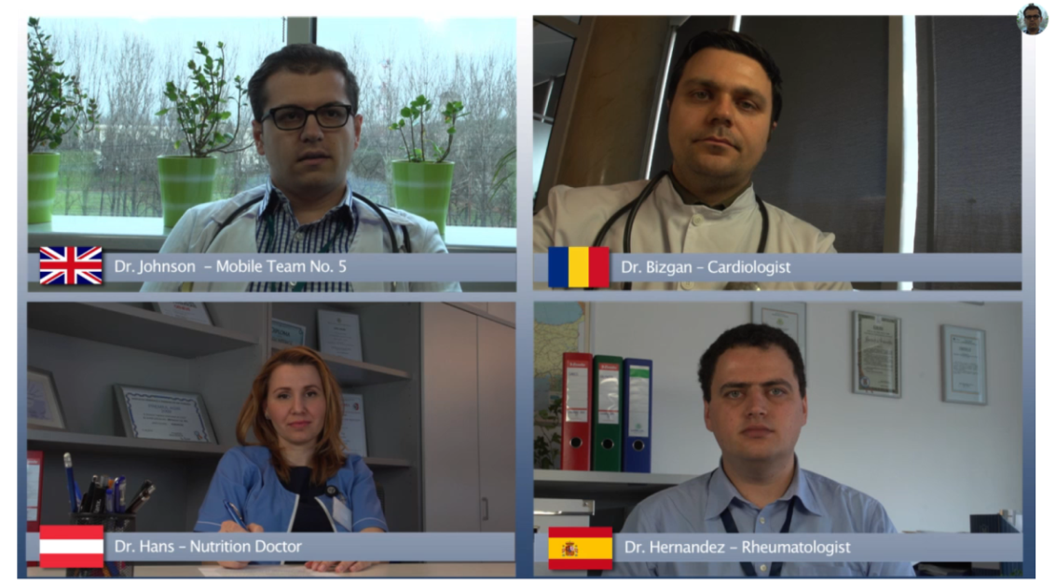
Studiu de caz
Serviciu integrat de diagnostic multidisciplinar folosind platforme de telemedicina
1. Un spital la tine acasa!
Consult pentru 20 de specialitati la domiciliu
12 tipuri de Explorari functionale la domiciliu
57 analize medicale (sange si urina) la domiciliu
2. Punct unic de contact!
- Dialog Pacient <–> Medic <–> Panel medici specialisti
3. Diagnostic in timp real!
- Timp tinta = 2 ore!

Slide 16
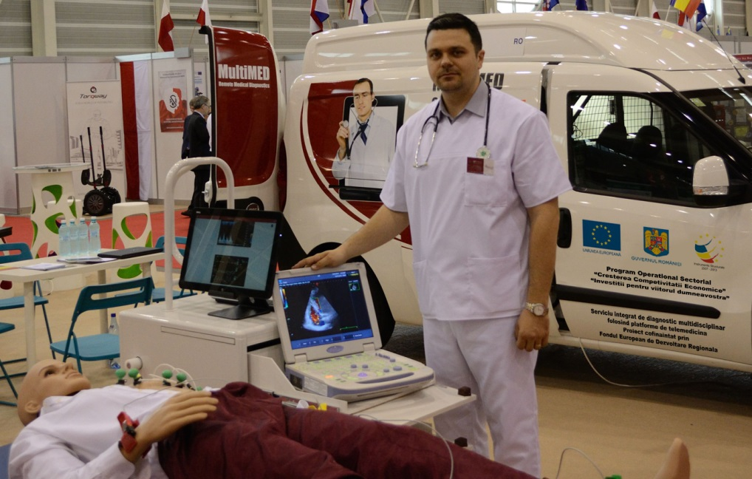
Studiu de caz
Distinctii
Premiul special al Serviciului de Urgenta si Siguranta al orasului Geneva la cea de-a 42 editie a Targului International de Inventica de la Geneva
Achizitii
Utilaje, instalatii si echipamente 30/33 (tipuri)
achizitionate
Indicatori
INDICATORI | Valoare la începutul perioadei de implementare | Valoare la luna 10 de implementare | Valoare la sfârşitul perioadei de implementare
Indicatori de realizare
Cheltuieli eligibile efectuate din fonduri nerambursabile pentru proiect (lei) | 0 |  | 4.499.977
Cheltuieli anuale pentru CD (lei) | 9.000 | 327.748 (2013)
Cifra de afaceri (lei) | 9.500 | 260.922 (2013)
Nr. de locuri de munca nou create: 8
Nr. de locuri de munca nou create in CD: 1
Nr. de locuri de munca mentinute: 2

Slide 17
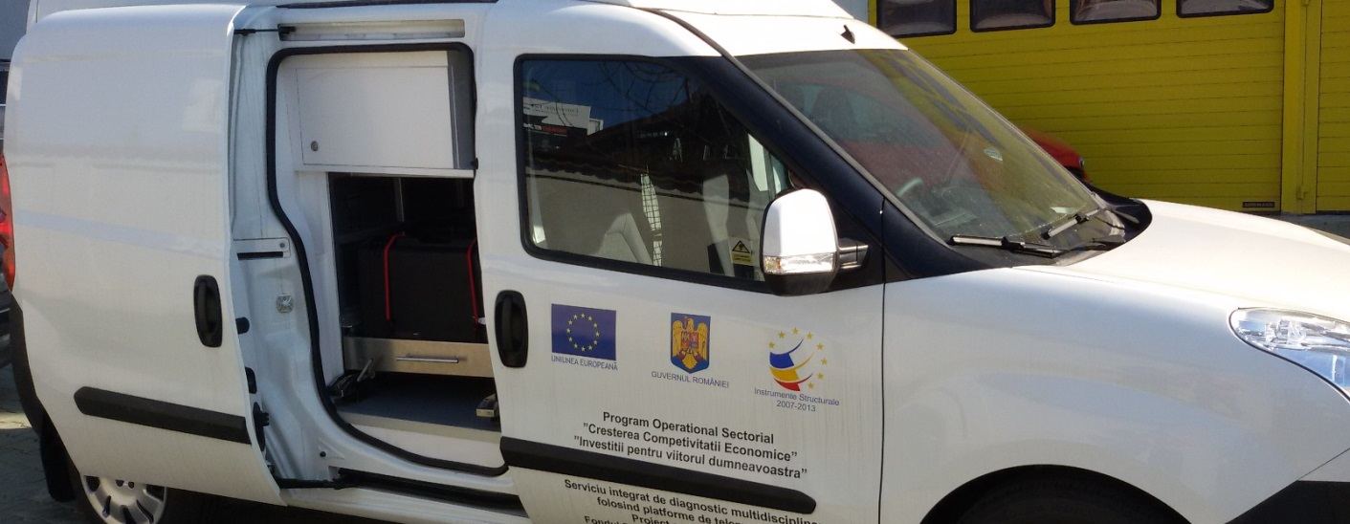
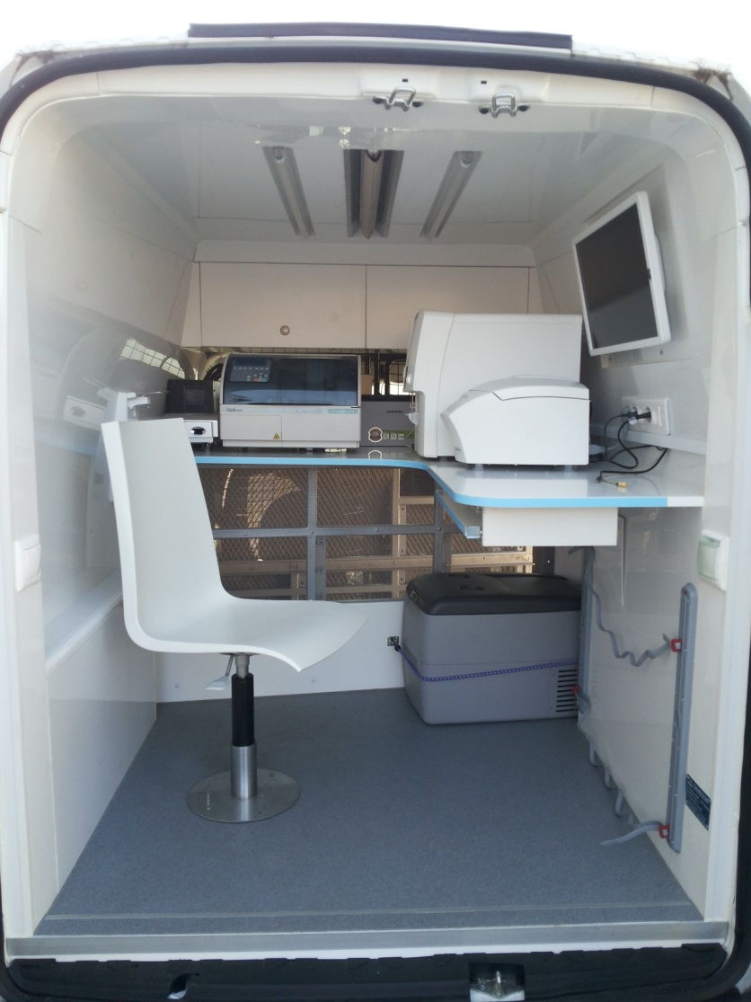
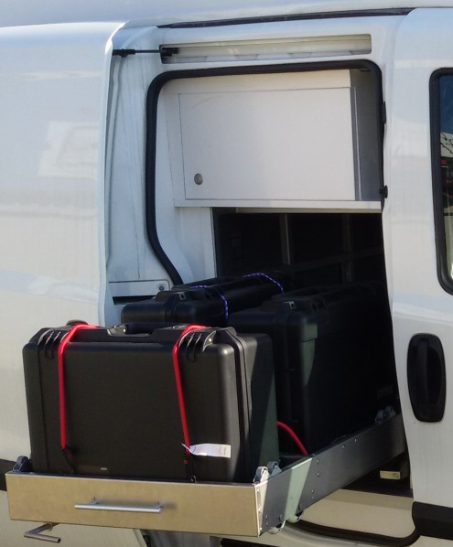
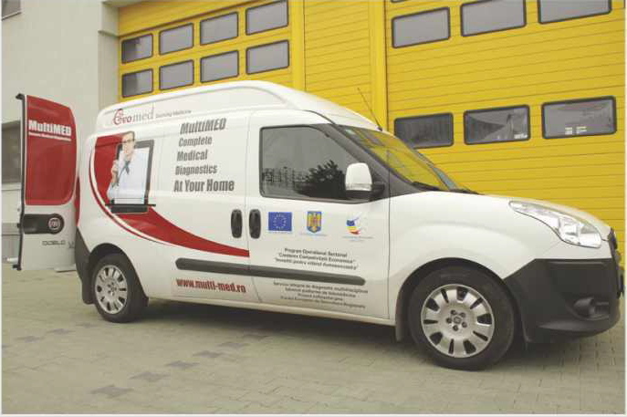
Studiu de caz
Componente – Unitatea mobila

Slide 18
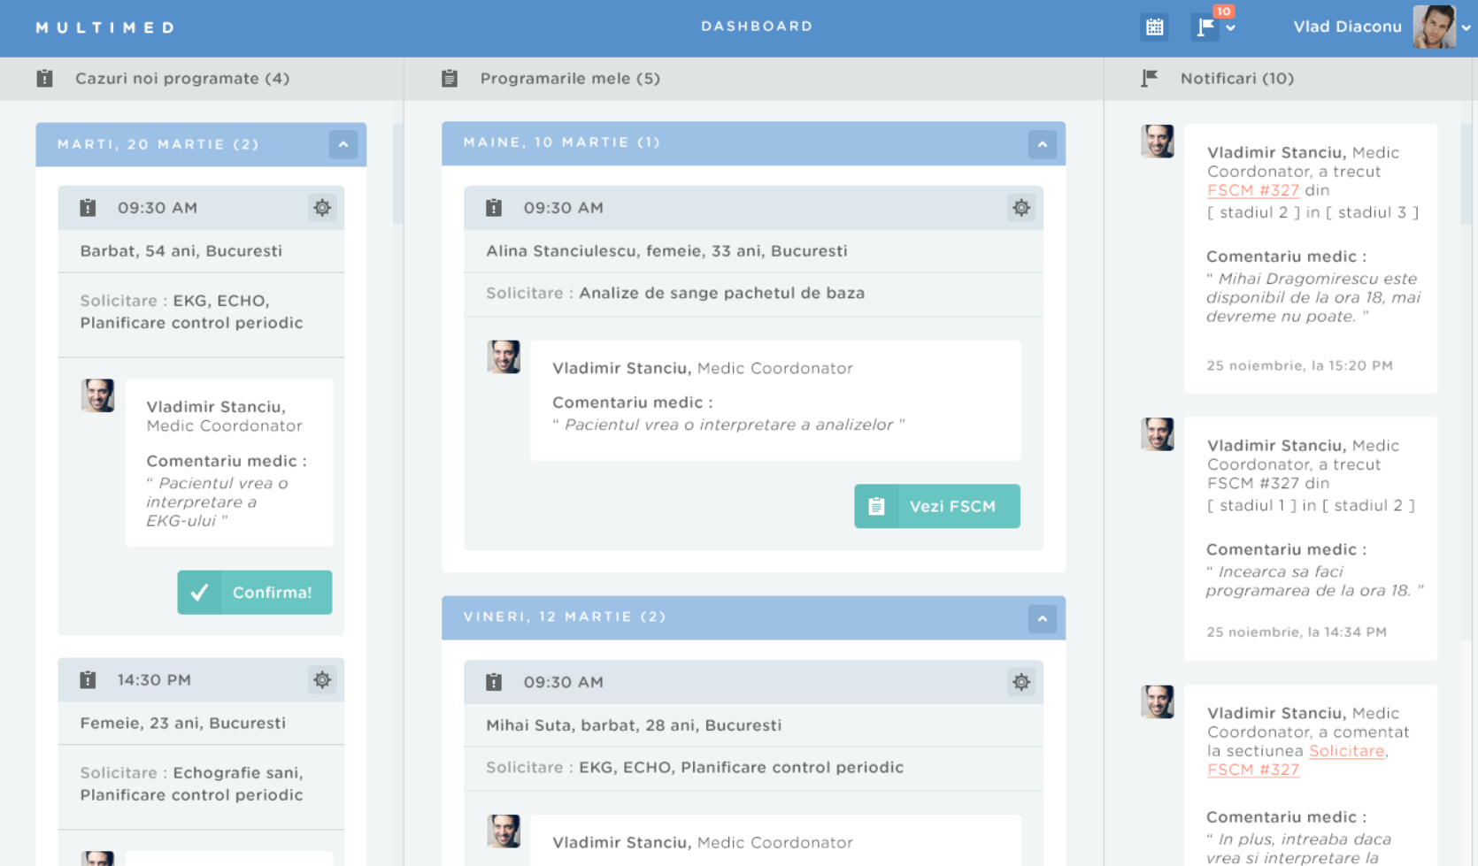
Componente – Sistem de telemedicina

Slide 19
UNIUNEA EUROPEANA
Programul Operaţional Sectorial „Creşterea Competitivităţii Economice”
Proiect co-finanţat prin Fondul European de Dezvoltare Regională
„Investiţii pentru viitorul dumneavoastră”
Serviciu integrat de diagnostic multidisciplinar folosind platforme de telemedicina
ID 1714 / SMIS-CSNR 47522 MultiMED
Redactat 20.03.2015 (c) Gnosis Evomed SRL
Pentru informaţii detaliate despre celelalte programe operaţionale cofinanţate de Uniunea Europeană vă invităm să vizitaţi www.fonduri‐ue.ro
Conţinutul acestui material nu reprezintă în mod obligatoriu poziţia oficială a Uniunii Europene sau a Guvernului României
www.evo-med.ro

